Slide 1
---邮件发送测试报告
基于Python的Selenium3自动化测试
讲师：Leo
Notes:
测试用例窗口
课程名称

Slide 2

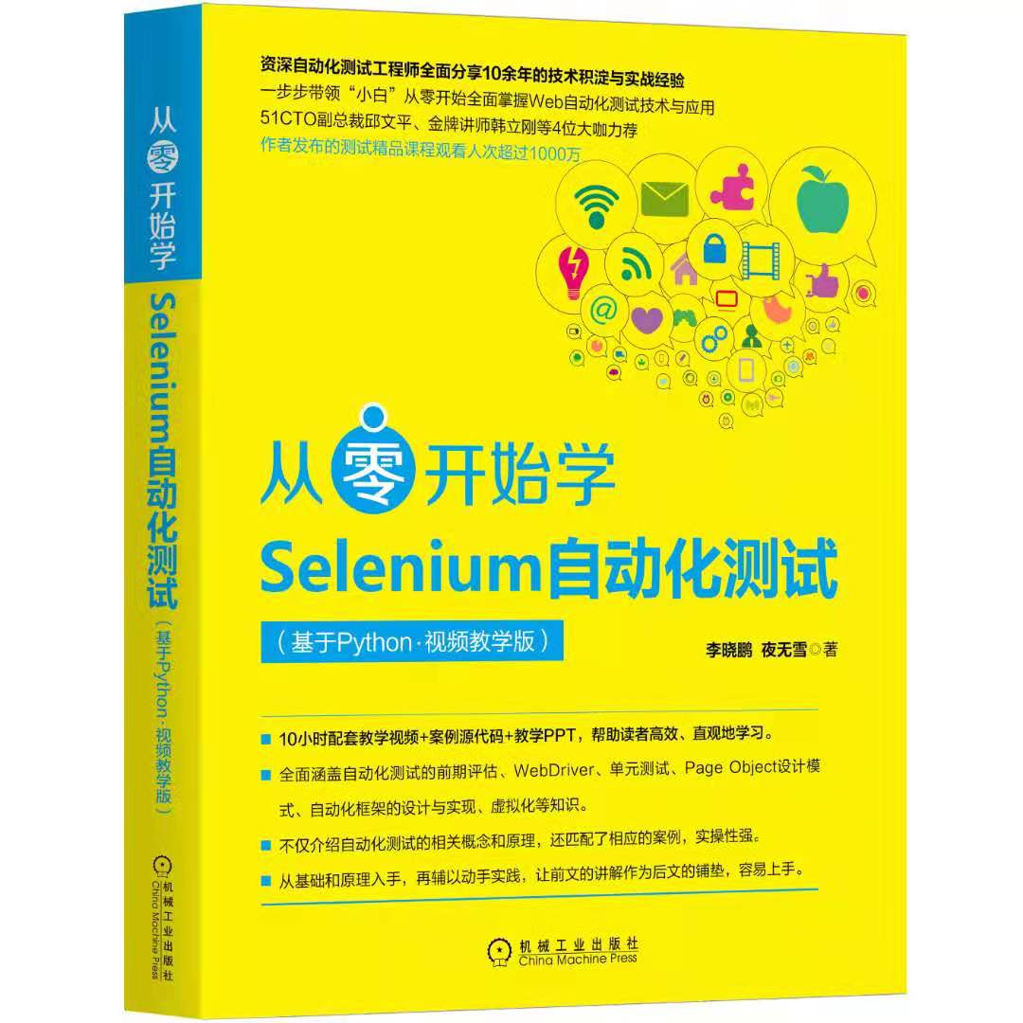
目录
邮件发送配置
发送测试报告实例
Notes:
课程名称

Slide 3
邮件发送配置
通过HTMLTestRunner可以生成HTML格式的报告，如果将HTML测试报告通过邮件发送给项目组成员，项目组成员可通过HTML格式测试报告，更加详尽的了解测试执行情况。
SMTP（Simple Mail Transfer Protocol）即简单邮件传输协议,它是一组由源地址到目的地址传送邮件的规则，由它来控制信件的中转方式。
  smtplib模块实现邮件的发送功能。
import smtplib
smtpObj = smtplib.SMTP( [host [, port [, local_hostname]]] )
SMTP 对象语法如下：
参数说明：
host: SMTP 服务器主机。 你可以指定主机的ip地址或者域名如: runoob.com，这个是可选参数；
port: 如果你提供了 host 参数, 你需要指定 SMTP 服务使用的端口号，一般情况下 SMTP 端口号为25；
local_hostname: 如果 SMTP 在你的本机上，你只需要指定服务器地址为 localhost 即可。

Slide 4
邮件发送配置
Python SMTP 对象使用 sendmail 方法发送邮件，语法如下：
SMTP.sendmail(from_addr, to_addrs, msg[, mail_options, rcpt_options])
参数说明：
from_addr: 邮件发送者地址。
to_addrs: 字符串列表，邮件发送地址。
msg: 发送消息

Slide 5
邮件发送配置
邮件的格式对所有不同的E-mail协议来说都非常重要。
邮件发送可以看作有两种形式：
  简单文本信息与多用途Internet邮件扩展形式MIME(Mutlipurpose InternetMail Extensions) 。
MIMEText (_text[, _subtype[, _charset]])：
参数说明：
_text 是包含消息负载的字符串；
_subtype 指定文本类型，支持 plain（默认值）或 html类型的字符串；
_charset设置字符集，参数接受一个charset实例。

Slide 6
邮件发送配置
MIMEBase是所有MIME特定类的基类。
MIMEBase（_maintype，_subtype，*，policy = compat32，** _ params ）
MIMEBase是所有MIME特定类的基类，
参数说明：
_maintpe是Content-Type主要类型（text or image）；
_subtype是Content-Type次要类型（plain or gif）；
_params是一个键值字典参数直接传递给Message.add_header。

Slide 7
邮件发送配置
MIMEMultipart作用是生成包含多个部分的邮件体的 MIME 对象。
MIMEMultipart（_subtype='mixed'，boundary= None，_subparts = None，*，policy = compat32，** _ params )：
MIMEMultipart作用是生成包含多个部分的邮件体的 MIME 对象。
参数说明：
_subtype 指定要添加到"Content-type:multipart/subtype" 报头的可选的三种子类型，分别为 mixed、related、alternative，默认值为 mixed。定义 mixed实现构建一个带附件的邮件体；定义related 实现构建内嵌资源的邮件体；定义alternative 则实现构建纯文本与超文本共存的邮件体；
_subparts是有效负载的一系类初始部分，可以使用attach()方法将子部件附加到消息中。

Slide 8
邮件发送配置
MIMEApplication被用来表示主要类型的MIME消息对象应用。
MIMEApplication(_data, _subtype='octet-stream', _encoder=email.encoders.encode_base64, *, policy=compat32, **_params)：
MIMEMultipart作用是生成包含多个部分的邮件体的 MIME 对象。
参数说明：
_subtype 指定要添加到"Content-type:multipart/subtype" 报头的可选的三种子类型，分别为 mixed、related、alternative，默认值为 mixed。定义 mixed实现构建一个带附件的邮件体；定义related 实现构建内嵌资源的邮件体；定义alternative 则实现构建纯文本与超文本共存的邮件体；
_subparts是有效负载的一系类初始部分，可以使用attach()方法将子部件附加到消息中。

Slide 9
邮件发送配置
MIMEImage创建包含图片数据的邮件体。
MIMEImage(_imagedata[, _subtype[, _encoder[, **_params]]])：
参数说明：
_imagedata 是包含原始图片数据的字节字符串；
_sutype指定图像子类型；
_encoder指定一个函数内部编码默认为：email.encoders.encode_base64默认为base64编码。

Slide 10
HTMLTestRunner的优化
下载的HTMLTestRunner.py是基于Python2版本的，所以有些地方需要修改成符合Python3版本的规范要求。
第94行：
import StringIO 改为import io
第550行：
self. outputBuffer =StringIO.String()改为self. outputBuffer =io.StingIO()
第631行：
print>>sys.stderr.”\nTime Elapsed:%s’%(self.stopTime-self.startTime)改为print（sys.stderr.”\nTime Elapsed:%s’%(self.stopTime-self.startTime)）
第642行：
if not map.has_key(cls)改为if not cls in map
第766行：
uo=o.decode(“latin-1”)改为uo=e
第772行：
ue=e.decode(“latin-1”)改为ue=e
实际根据具体HTMLTestRunner.py
文件内容，参考修改
Notes:
outputBuffer
课程名称

Slide 11
测试报告的生成
结合前面UnitTest单元测试框架章节中test_mathfunc.py为例，test_mathfunc.py内容如下：
import unittest
from HTMLTestRunner import HTMLTestRunner
from UnitTestDemo.test_mathfunc import TestMathFunc
……
Pass
……
f = open("d:\\reporter.html","wb")
runner = HTMLTestRunner(stream=f,
title="测试报告",
description="测试用例执行情况")
runner.run(suite)
Notes:
outputBuffer
课程名称

Slide 12
目录
邮件发送配置
发送测试报告实例
Notes:
课程名称

Slide 13
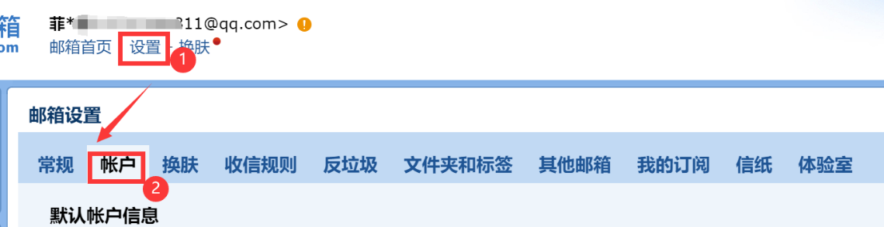
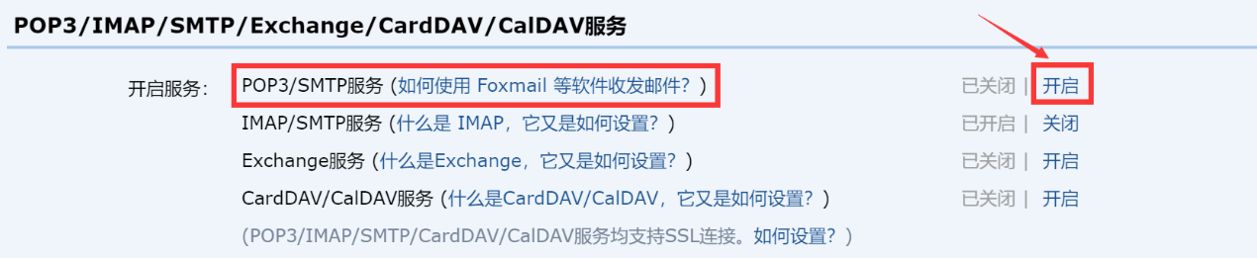
邮件发送测试报告实例
发送文本邮件。
  SMTP
  以腾讯的QQ邮箱为例讲解邮件的发送。

Slide 14
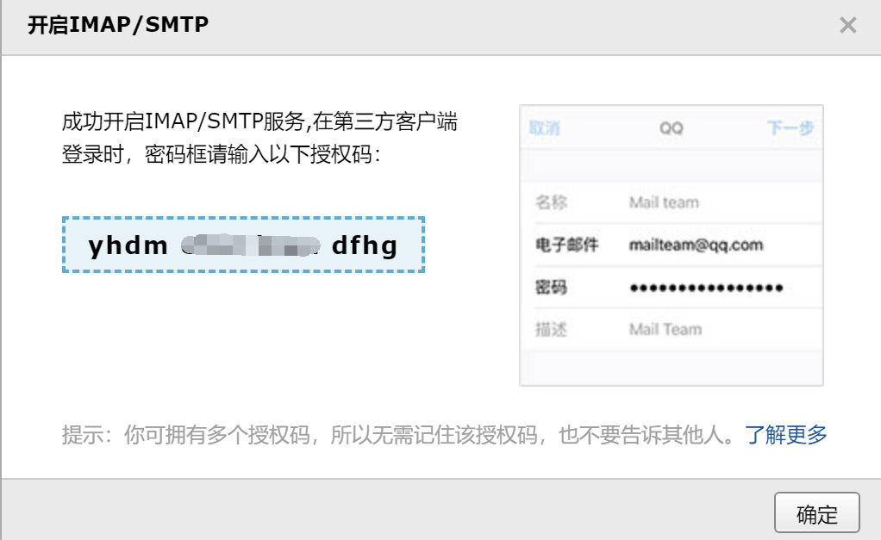
邮件发送测试报告实例
发送文本邮件。
  SMTP
  以腾讯的QQ邮箱为例讲解邮件的发送。

Slide 15
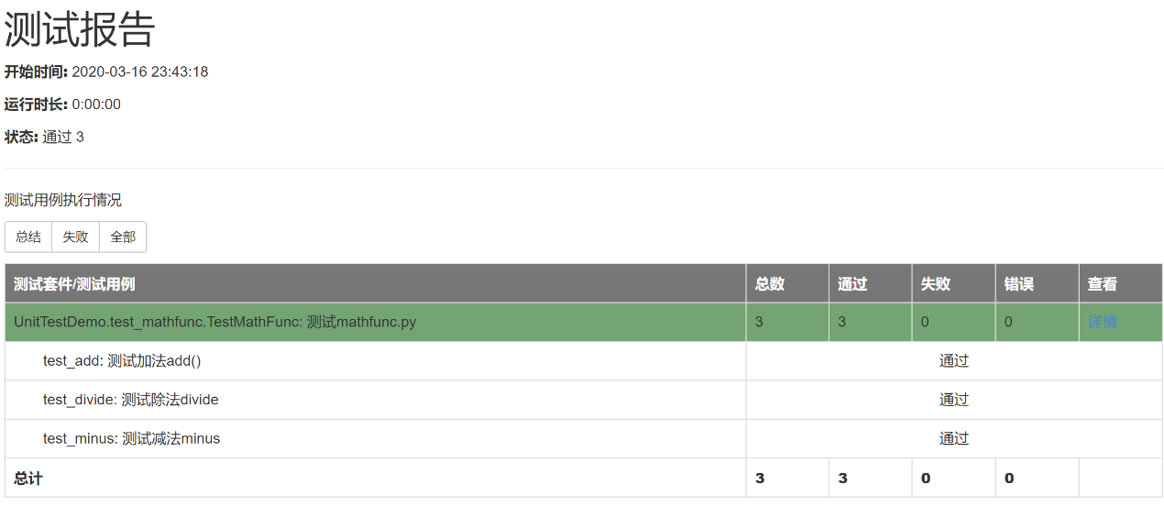
邮件发送测试报告实例
发送带附件的邮件。

Slide 16
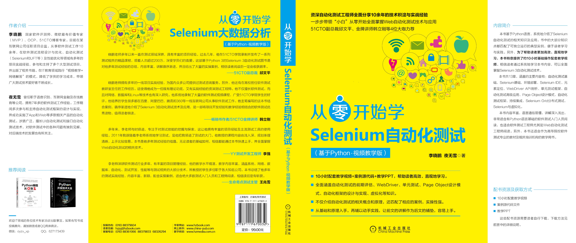

Slide 17

Q&A
学习过程中的疑问，可以联系作者
Notes:
课程名称

